Slide 1
Soutenance
Pour le titre professionnel développeur Web/ Web Mobile
Par Loïc LECOMTE

Slide 2
SOMMAIRE
L’entreprise Ibloo
Projet « Test de l’éligibilité via la géolocalisation »
Démonstration
Projet « Randomizer SMITE »
Démonstration

Slide 3

L’entreprise Ibloo
Installeur de fibre optique par tout en France
Entreprise basé à Tours

Slide 4
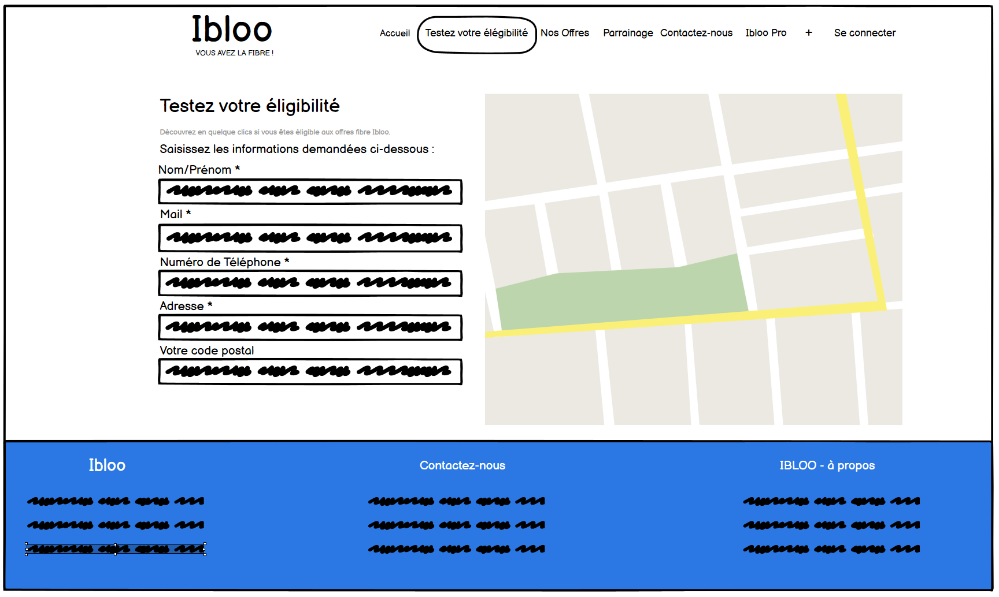
Projet « Test de l’éligibilité via la géolocalisation »

Slide 5
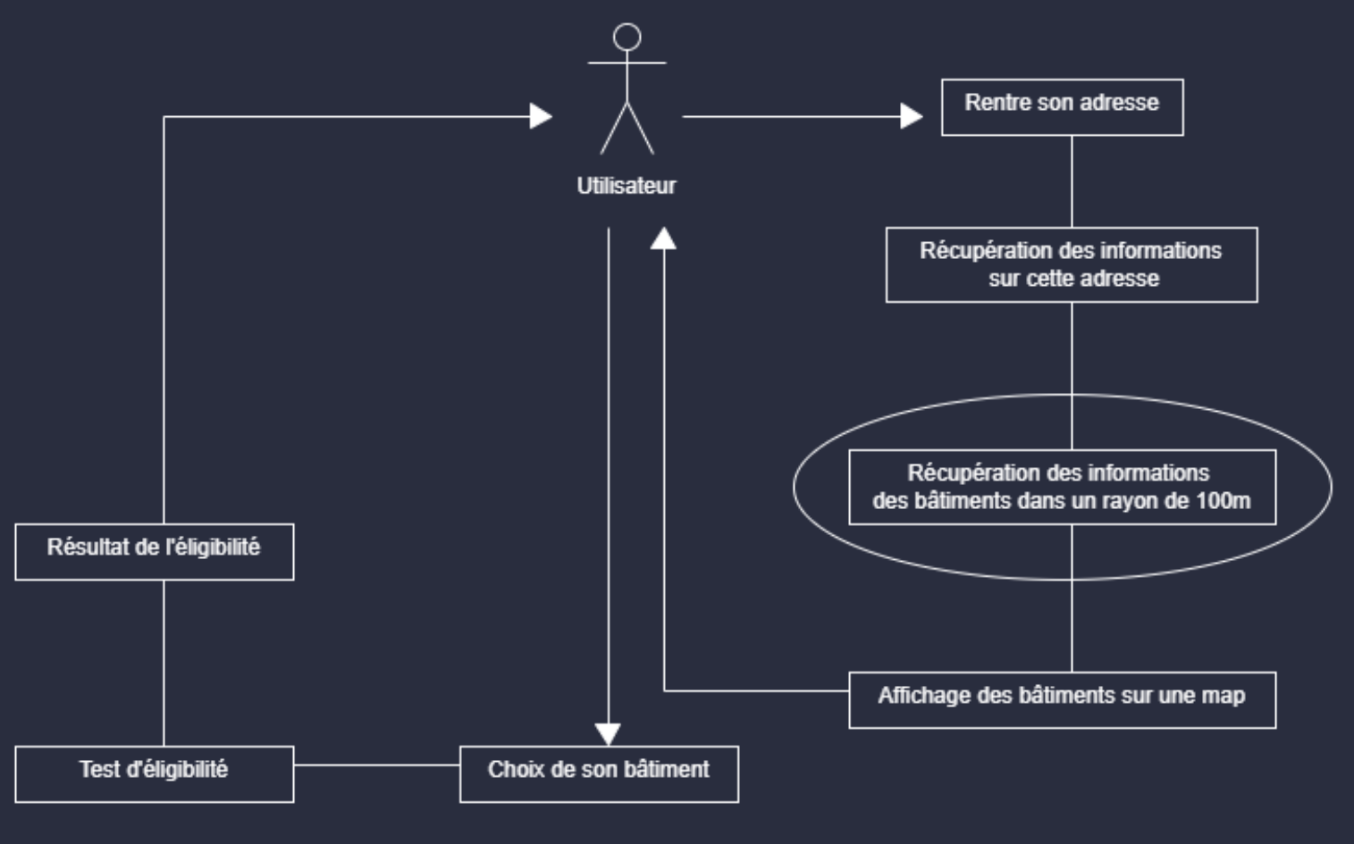

Slide 6
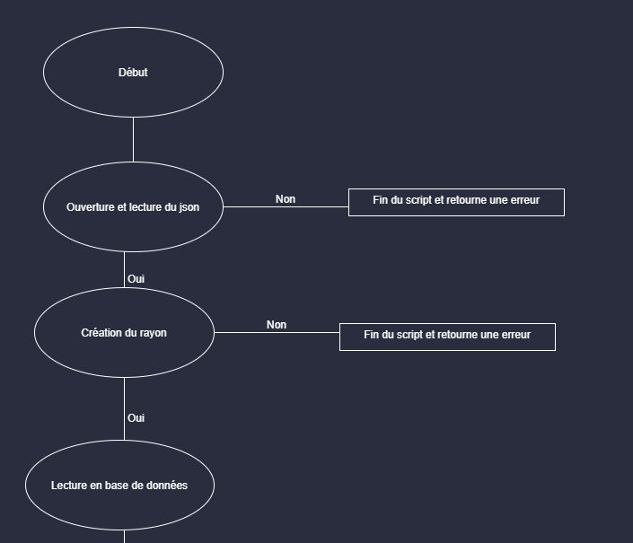
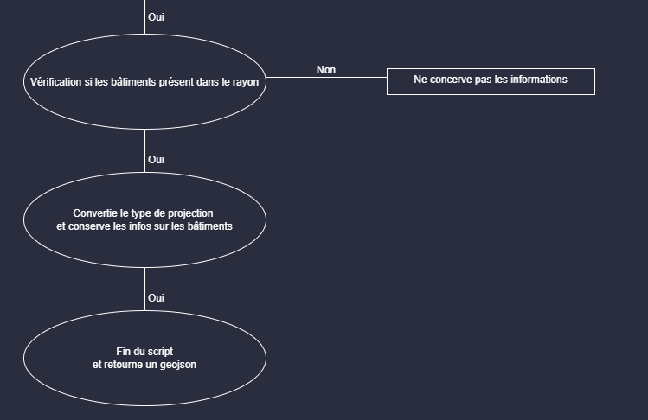
Algorithme du script

Slide 7
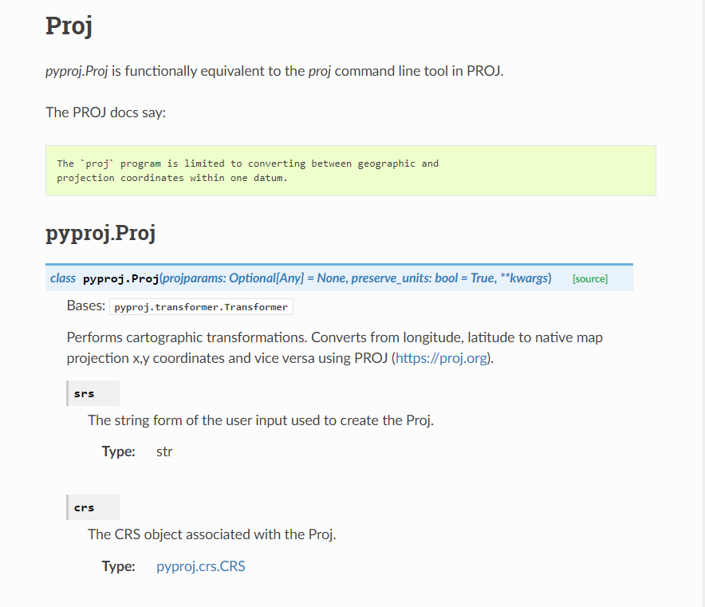
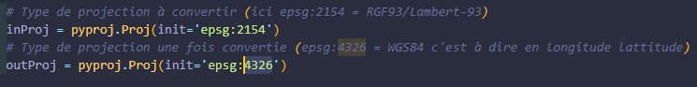

Documentation en anglais

Slide 8
Démonstration

Slide 9
Projet « Randomizer SMITE »
Présentation du jeu et du projet
Smite est un MOBA (Multiplayer Online Battle Arena)
Développé et édité par Hi-Rez
Sortie en 2014

Slide 10
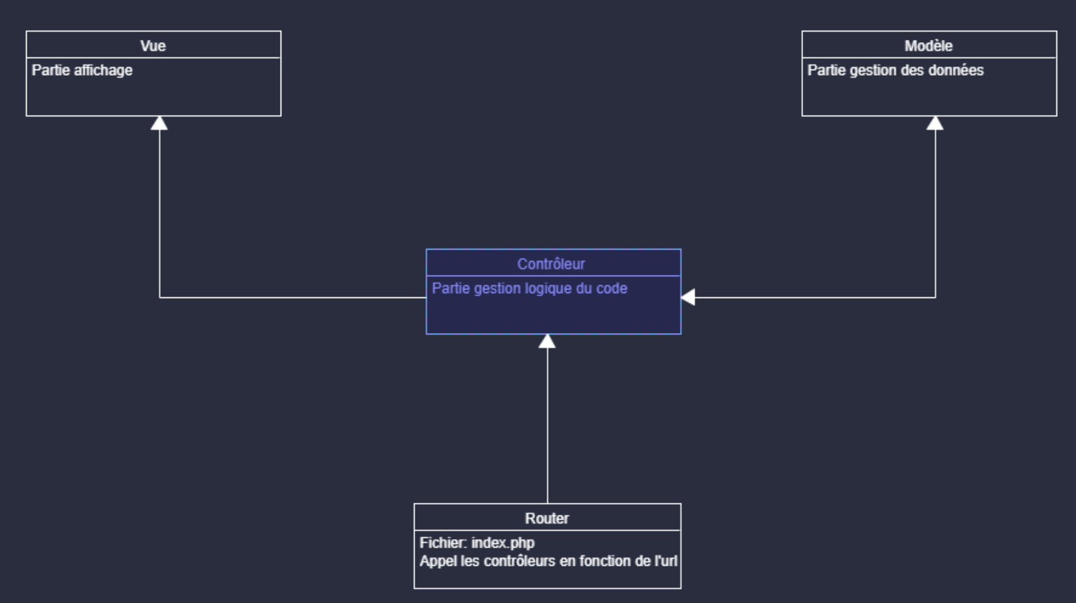
Architecture du projet

Slide 11
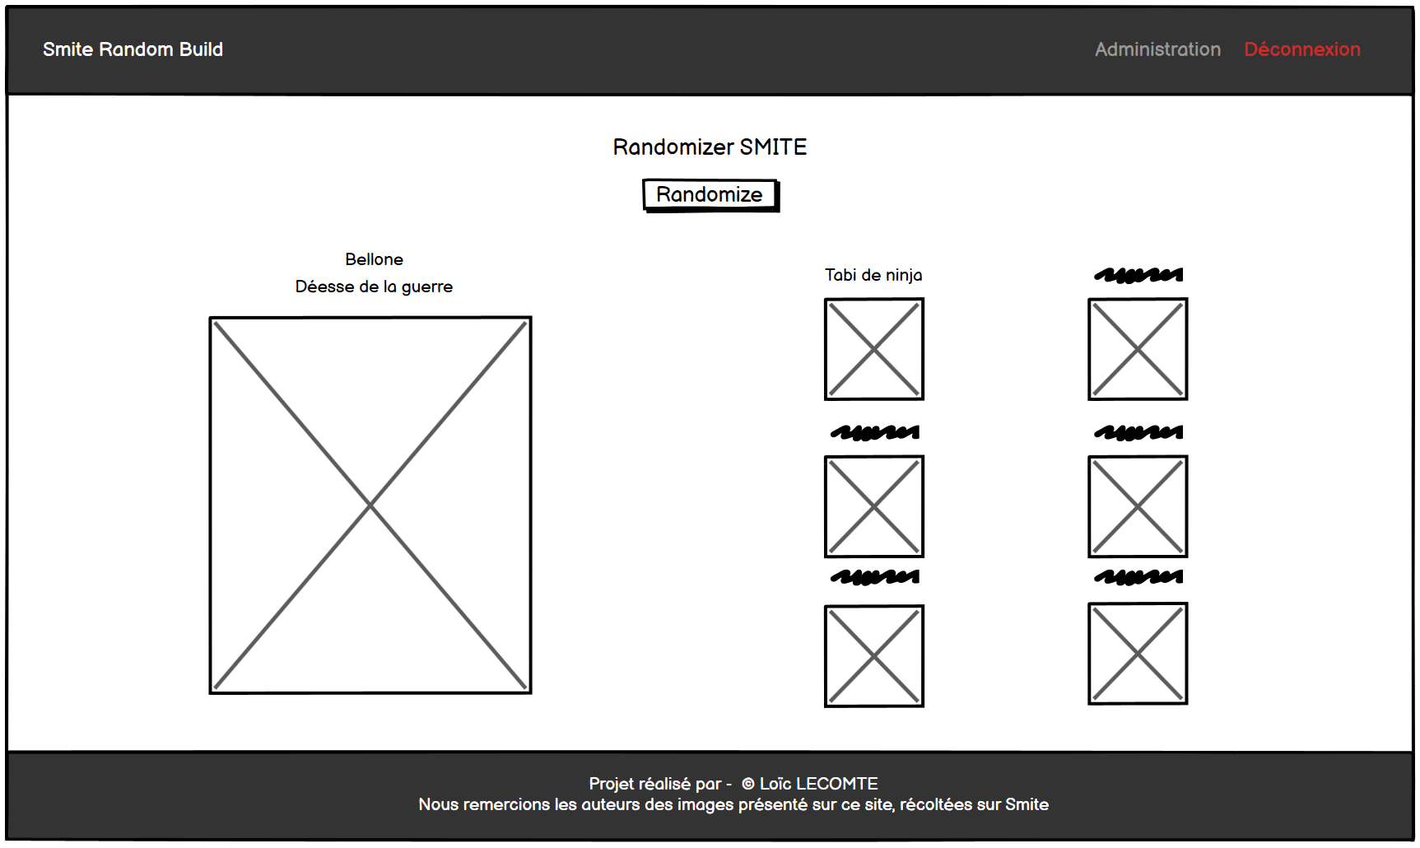
Maquettage de l’application
Partie desktop

Slide 12
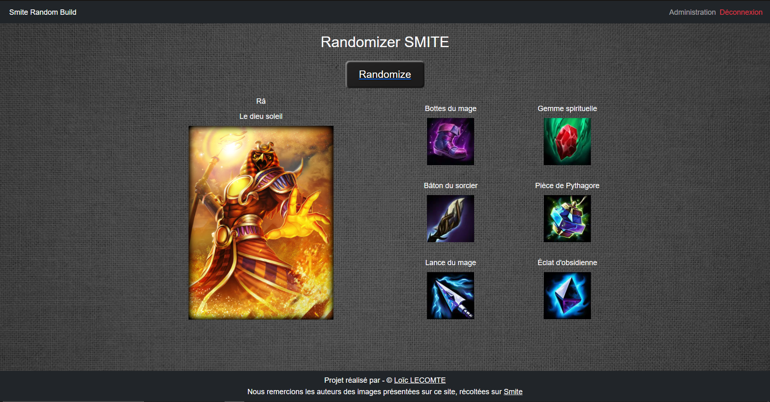
Maquettage de l’application
Partie desktop

Slide 13
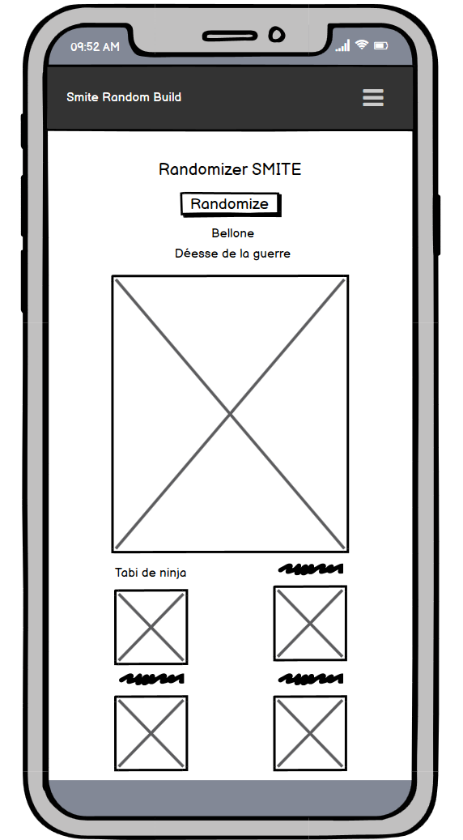
Maquettage de l’application
Partie mobile

Slide 14
Maquettage de l’application
Partie mobile

Slide 15
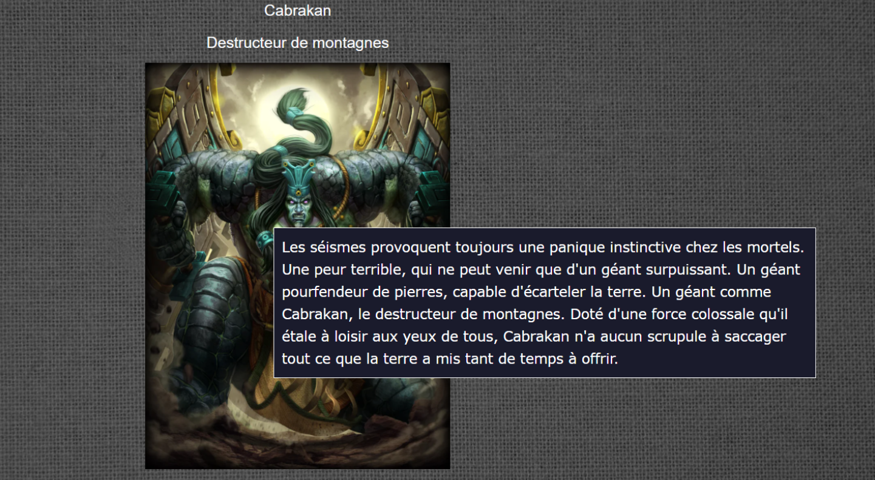
Interface dynamique

Slide 16
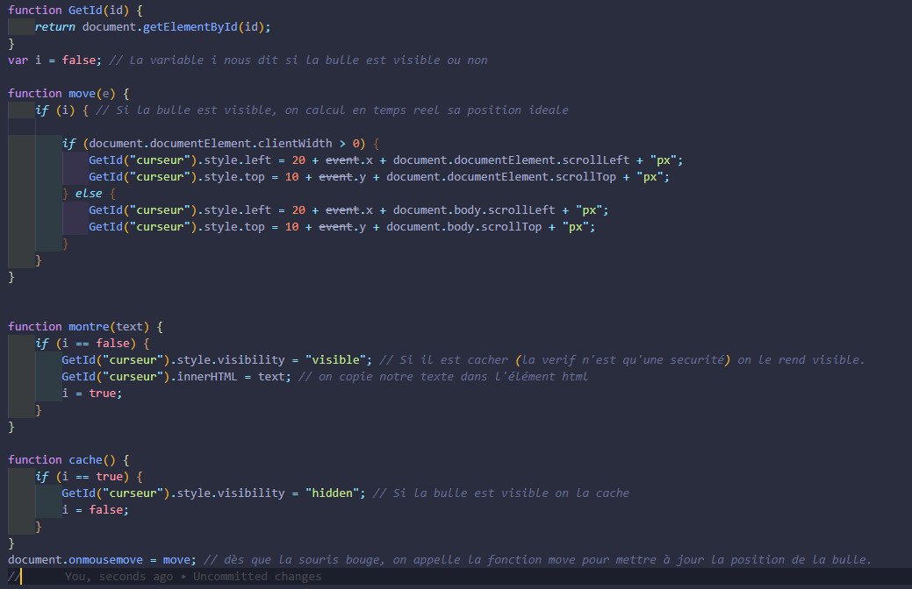
Interface dynamique

Slide 17
Démonstration

Slide 18
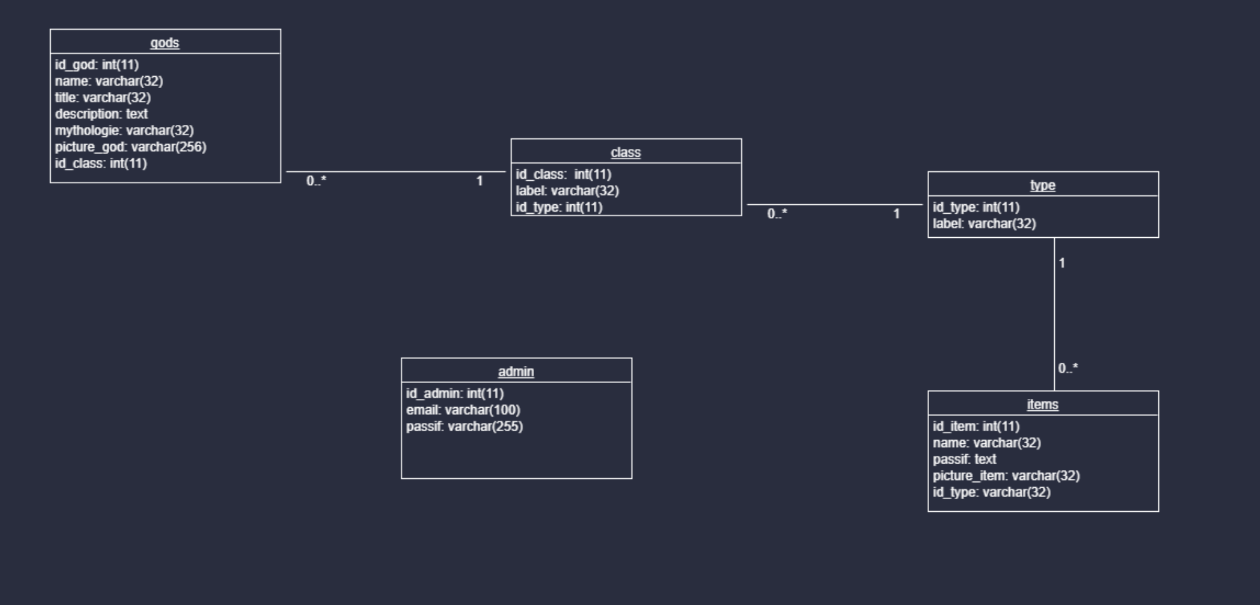
Créer une base de donnée

Slide 20
Démonstration

Slide 21
TODO
Affinage du CSS
Toute la partie CRUD sur les objets
Limiter le nombre de dieux affichés et créer une pagination en AJAX
Ajouter animation sur les images
Ajouter des métadonnées pour le référencement naturel
CRUD Web Storage pour garder les 5 dernières

Slide 22
Merci

